Slide 1
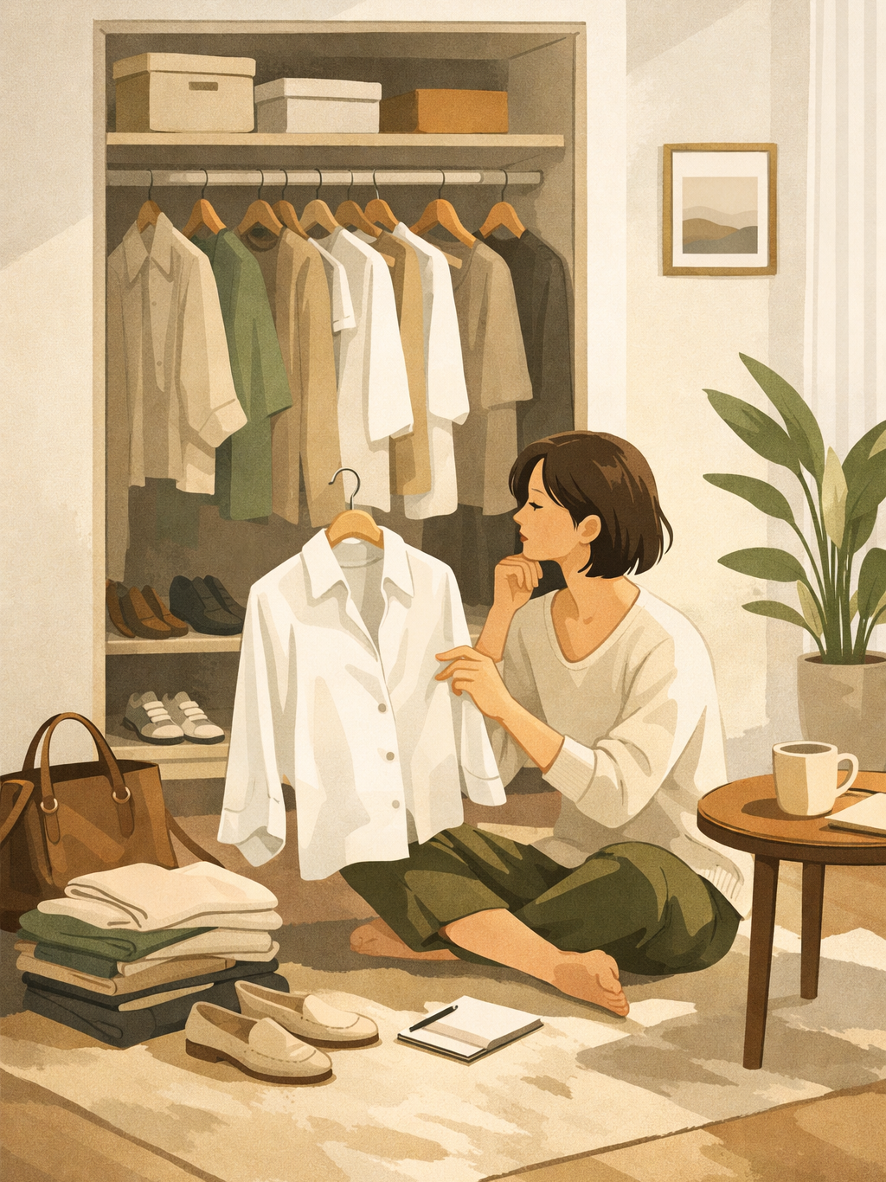
당신의 옷생활을 정리하는 28가지 질문
<옷장 인문학 28일 챌린지>
이문연

Slide 2
당신의 옷생활을 정리하는 28가지 질문
<옷장 인문학 28일 챌린지>
옷장 인문학 28일 챌린지는
옷생활을 정리해보고 싶은 분들을 위한
28일 셀프 코칭 워크북입니다.
혼자 하기 어렵거나 코치의 피드백을 통해
더 많은 도움을 얻고 싶은 분들은
네이버 카페 <문제옷장 옷경영즈>에
방문하셔서 코치와 함께 하시면 좋습니다.

Slide 3
28가지 질문과 선언 및 후기
1. 좋아하는 아이템은 무엇인가요?
2. 싫어하는 아이템은 무엇인가요?
3. 가장 자주 입는 아이템은 무엇인가요?
4. 거의 안 입는 아이템은 무엇인가요?
5. 긍정적 피드백을 들었던 아이템은 무엇인가요?
6. 부정적 피드백을 들었던 아이템은 무엇인가요?
7. 옷장 속 가장 오래된 아이템은 무엇인가요?
8. 가장 최근에 구매한 아이템은 무엇인가요?
9. 착용기간의 평균연수는 어떻게 되나요?
10. 적당하다고 생각하는 착용기간은 어느 정도라고 생각하나요?
​
11. 코디가 어려운 아이템은 무엇인가요?
12. 코디를 할 때 가장 중요하게 생각하는 부분은 무엇인가요?
13. 코디에서 가장 어려운 부분은 무엇인가요?
14. 내가 추구하는 코디/옷차림은 무엇인가요? (핀터레스트 참고)
15. 내가 가장 좋아하는(입었을 때 마음에 드는) 코디는 무엇인가요?

Slide 4
16. 당신은 현재 계절템(옷/신발/가방으로 한정)의 개수를 알고 있나요?
17. 옷을 사게 되는 순간은 언제인가요?
18. 계획적이고 체계적인 쇼핑을 하는 편인가요? (쇼핑 패턴)
19. (18번)이 되지 않는다면 이유는 무엇인가요?
20. 옷을 살 때 가장 중요하게 보는 부분은 무엇인가요?
21. 쇼핑에서 가장 어려운 부분은 무엇인가요?
22. ‘정말 잘 샀어’ 하는 아이템은 무엇인가요?
23. ‘왜 샀지?’ 후회되는 아이템은 무엇인가요?
​
24. 최근 옷 때문에 가장 피곤했던 순간은 언제였나요?
25. 중요하다고 생각하는 옷생활의 원칙은 무엇인가요?
26. 옷을 잘 입는다는 건 뭐라고 생각하나요?
27. 옷을 잘 입기 위해 필요한 건 뭐라고 생각하나요?
28. 현재 나의 옷생활에서 필요한 부분은 뭐라고 생각하나요?

Slide 5
29. 선언
나에게 옷은 __________________ 이다.
나는 앞으로 ____________를 하지 않기로 했다.
나는 앞으로 ____________를 하기로 했다.
옷이 나를 방해할 때, 나는 ____________를 먼저 돌아본다.
​
30. 후기

Slide 6
1. 좋아하는 아이템은 무엇인가요?
아이템 사진
♣ 아이템에 대해 설명해 볼까요? (이유 등)

Slide 7
2. 싫어하는 아이템은 무엇인가요?
아이템 사진
♣ 아이템에 대해 설명해 볼까요? (이유 등)

Slide 8
3. 가장 자주 입는 아이템은 무엇인가요?
아이템 사진
♣ 아이템에 대해 설명해 볼까요? (이유 등)

Slide 9
4. 거의 안 입는 아이템은 무엇인가요?
아이템 사진
♣ 아이템에 대해 설명해 볼까요? (이유 등)

Slide 10
5. 긍정적 피드백을 들었던 아이템은 무엇인가요?
아이템 사진
♣ 아이템에 대해 설명해 볼까요? (이유 등)

Slide 11
6. 부정적 피드백을 들었던 아이템은 무엇인가요?
아이템 사진
♣ 아이템에 대해 설명해 볼까요? (이유 등)

Slide 12
7. 옷장 속 가장 오래된 아이템은 무엇인가요?
아이템 사진
♣ 아이템에 대해 설명해 볼까요? (이유 등)

Slide 13
8. 가장 최근에 구매한 아이템은 무엇인가요?
아이템 사진
♣ 아이템에 대해 설명해 볼까요? (이유 등)

Slide 14
9. 착용기간의 평균연수는 어떻게 되나요?
10. 적당하다고 생각하는 착용기간은 어느 정도라고 생각하나요?

Slide 15
11. 코디가 어려운 아이템은 무엇인가요?
아이템 사진
♣ 아이템에 대해 설명해 볼까요? (이유 등)

Slide 16
12. 코디를 할 때 가장 중요하게 생각하는 부분은 무엇인가요?
13. 코디에서 가장 어려운 부분은 무엇인가요?

Slide 17
14. 내가 추구하는 코디/옷차림은 무엇인가요? (핀터레스트 참고)
코디 사진
♣ 코디에 대해 설명해 볼까요? (이유 등)

Slide 18
15. 내가 가장 좋아하는(입었을 때 마음에 드는) 코디는 무엇인가요?
코디 사진
♣ 코디에 대해 설명해 볼까요? (이유 등)

Slide 19
16. 당신은 현재 계절템(옷/신발/가방으로 한정)의 개수를 알고 있나요?
17. 옷을 사게 되는 순간은 언제인가요?

Slide 20
18. 계획적이고 체계적인 쇼핑을 하는 편인가요? (쇼핑 패턴)
19. (18번)이 되지 않는다면 이유는 무엇인가요?

Slide 21
20. 옷을 살 때 가장 중요하게 보는 부분은 무엇인가요?
21. 쇼핑에서 가장 어려운 부분은 무엇인가요?

Slide 22
22. ‘정말 잘 샀어’ 하는 아이템은 무엇인가요?
아이템 사진
♣ 아이템에 대해 설명해 볼까요? (이유 등)

Slide 23
23. ‘왜 샀지?’ 후회되는 아이템은 무엇인가요?
아이템 사진
♣ 아이템에 대해 설명해 볼까요? (이유 등)

Slide 24
24. 최근 옷 때문에 가장 피곤했던 순간은 언제였나요?
25. 중요하다고 생각하는 옷생활의 원칙은 무엇인가요?

Slide 25
26. 옷을 잘 입는다는 건 뭐라고 생각하나요?
27. 옷을 잘 입기 위해 필요한 건 뭐라고 생각하나요?
28. 현재 나의 옷생활에서 필요한 부분은 뭐라고 생각하나요?

Slide 26
29. 더 나은 옷생활을 위한 선언
나에게 옷은 __________________ 이다.
나는 앞으로 ____________ 를 하지 않기로 했다.
나는 앞으로 ____________를 하기로 했다.
옷이 나를 방해할 때, 나는 ____________를 먼저 돌아본다.
30. 28가지 질문을 마치고 나서. (후기)
달라진 점, 느낀 점, 새로 알게 된 점, 좋았던 점, 추가하면 좋을 점 등을 자유롭게 작성해주세요.

Slide 27
상업적 이용 외에
자유로운 공유 가능합니다.
악순환 줄이고 스타일 살리고 자존감 채우는
<문제옷장 옷경영즈>
ansyd@naver.com
Copyright 2026 이문연. All rights reserved.

